Slide 1

Étude des données de la Banque mondiale pour identifier des opportunités d'expansion pour l'EdTech
Ismail Can OGUZ
Data Scientist

Slide 2

Analyse préliminaire des ensembles de données de la Banque mondiale
Choix de l'ensemble de données pour le projet & Nettoyage des données par pays
Analyse de données basée sur les indicateurs
Conclusion et perspective

Slide 3





Analyse préliminaire des ensembles de données (EdStats Data)
Utilisation de pandas pour lire le jeu de données EdStats
Le jeu de données contient 70 colonnes et 886 930 lignes
Chaque pays ➔ 3665 indicateurs de données de 1970 à 2100.
Données manquantes dans certaines colonnes
Indicateurs d'éducation pour différents pays et années

Slide 4
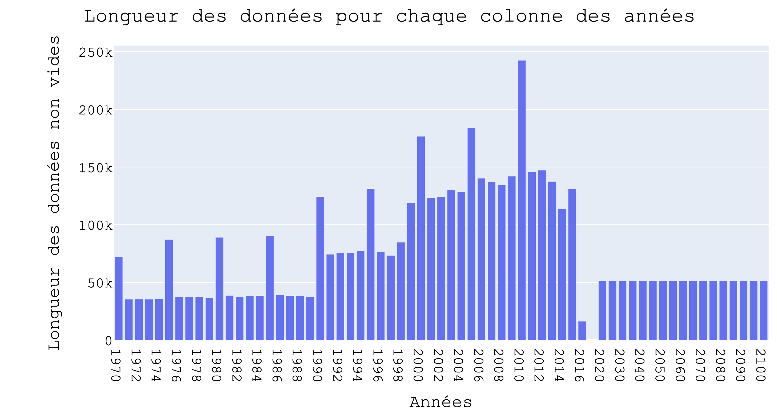
Analyse préliminaire des ensembles de données :
Analyse de la complétude des données pour chaque année
Un graphique à barres est tracé avec la longueur des données non vides pour chaque année
Données jusqu'à 2015 : hautement remplies (tous les 5 ans)
Moins de données pour 2016 et 2017
Années futures (2020-2100) : indicateur spécifique, certains pays

Slide 5
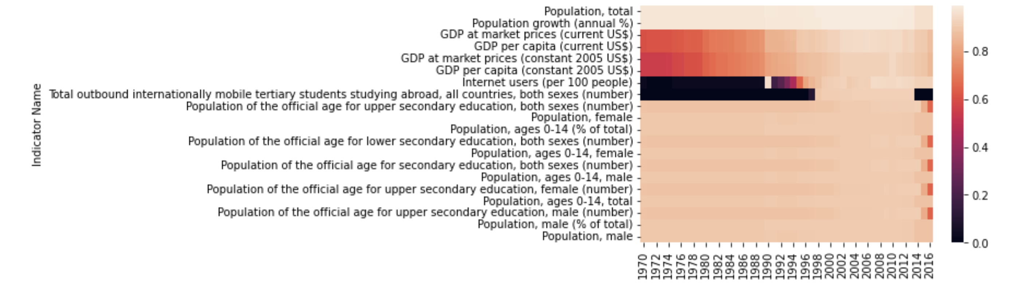
Analyse préliminaire des ensembles de données
Carte thermique des données complètes pour les indicateurs
Proportion de valeurs non vides par indicateur
Carte thermique : 20 indicateurs les plus complets en 2010
Couleurs : proportion de valeurs non vides
Indicateurs persistants pour plusieurs pays et années :
Population totale
Utilisateurs d'internet pour 100 personnes
Population âgée de 0 à 14 ans

Slide 6
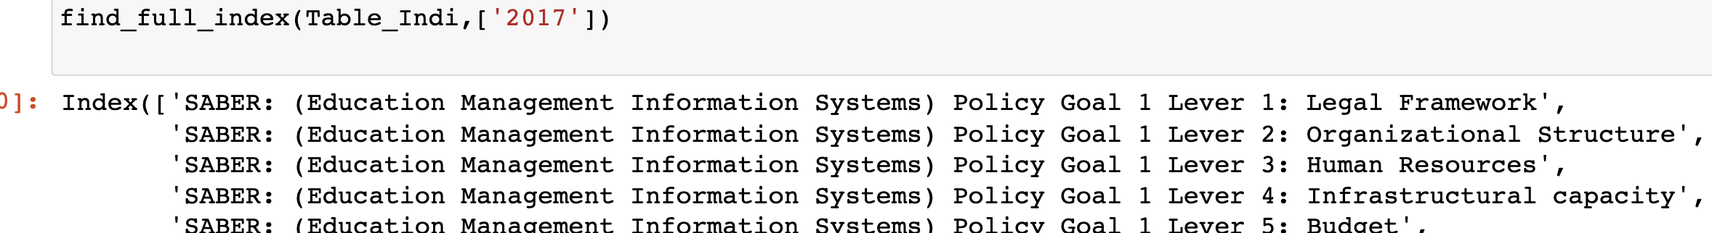
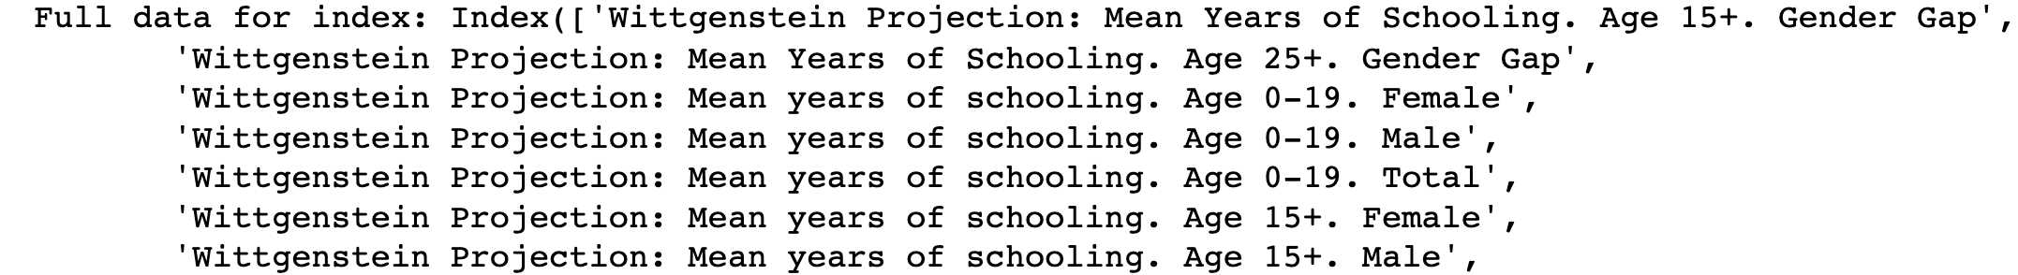
Analyse préliminaire des ensembles de données :
Trouver des données complètes pour les indicateurs
Indicateurs avec toutes les colonnes remplies pour 2017 et 2020-2100
2017
Indicateurs SABER pour la gestion de l'éducation et les politiques d'enseignement supérieur
2020- 2100
Projections d'indicateurs éducatifs pour certains pays dans l'avenir
Données 1970-1990 inutiles pour estimer tendance future.
Données 1990-2016 importantes; lacune après 2016.

Slide 7
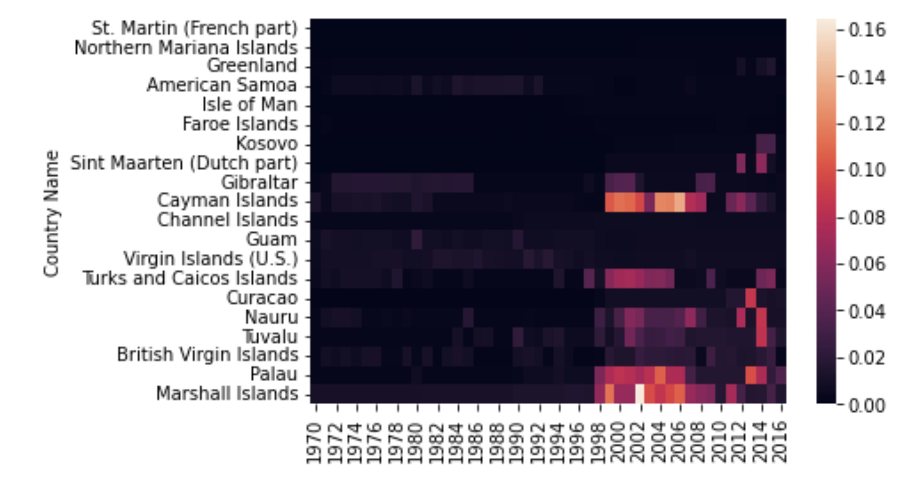
Analyse préliminaire des ensembles de données
Carte thermique pour les Pays avec le moins de données :
Petits Pays Insulaires
Trouvé un pays négligeable en raison du manque de données.
Proportion de valeurs non vides par pays
Tri par ordre croissant selon les valeurs de 2010
Petites données seulement des îles.
Pas pertinentes pour projet.
Carte thermique : 20 pays les moins complets en 2010
Couleurs : proportion de valeurs non vides

Slide 8
Analyse préliminaire des ensembles de données
Objectif : Analyse des données pour le projet EdTech axé sur l'éducation en ligne pour les jeunes étudiants de niveau collégial et secondaire
Indicateurs sélectionnés pour trouver les meilleurs pays pour EdTech.:
'Population, âges 0-14, total’,
'PIB, PPA (dollars internationaux constants de 2011)’
'Utilisateurs d'Internet (pour 100 personnes)’
Pas de données pour chaque pays chaque année.
Données filtrées à partir du dataframe 'df’
Les données sélectionnées seront utilisées pour une analyse approfondie ultérieure.

Slide 9
Analyse préliminaire des ensembles de données
EdStats Country : infos sur les pays (région, revenus, population, etc.)
EdStats Foot Note : infos sur les indicateurs (économiques, sociaux, environnementaux)
EdStats Country Series : estimations démographiques et économiques mondiales
EdStats Series : données sur les indicateurs d'éducation

Slide 10
Choix de l'ensemble de données pour le projet
suppression des noms de catégories et de régions
Objectif: évaluer le potentiel de pays et de clients pour la stratégie d'entreprise
['North America’,
'Lower middle income’,
'Low & middle income', ‘
Low income’,
'East Asia & Pacific’,
'Middle East & North Africa’,
'Sub-Saharan Africa’,
'OECD members’,
'European Union’,
'World', ‘
East Asia & Pacific (excluding high income)’,
'Latin America & Caribbean (excluding high income)’,
'Latin America & Caribbean’,
'Least developed countries: UN classification’,
'Heavily indebted poor countries (HIPC)’,
'Arab World’,
'Europe & Central Asia (excluding high income)', ‘
Sub-Saharan Africa (excluding high income)’,
'South Asia’,
'High income’,
'Middle income’,
'Europe & Central Asia’,
'Upper middle income’,
'Middle East & North Africa (excluding high income)’,
'Euro area']
Jeu de données: EdStats Data
Filtrage des noms catégoriques pour noms de pays.
Groupes filtrés = info régions / classes sociales pour EdTech si besoin.
DataFrame filtré pour inclure uniquement les pays restants

Slide 11
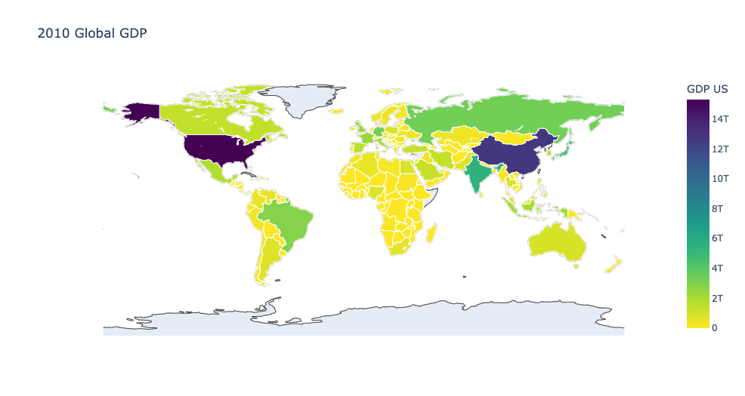
Choix de l'ensemble de données pour le projet
Visualisation du PIB sur la carte du monde

Slide 12
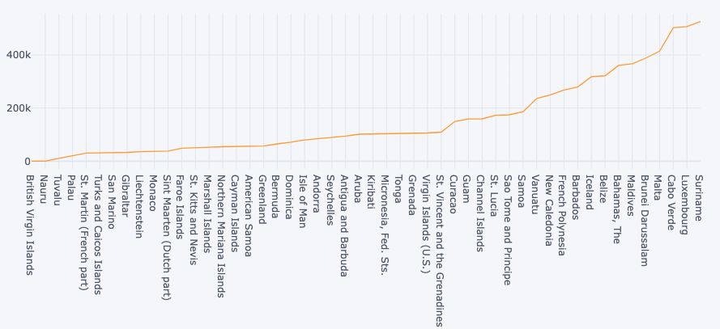
Nettoyage des données en fonction de la population des pays
Objectif: Sélectionner les 50 pays les moins peuplés et les comparer aux autres pays en termes de population.
DataFrame 50 pays moins peuplés, scatter plot pop.,
Exclus pour analyse plus précise sur pays
Importants en dev éco et social.

Slide 13
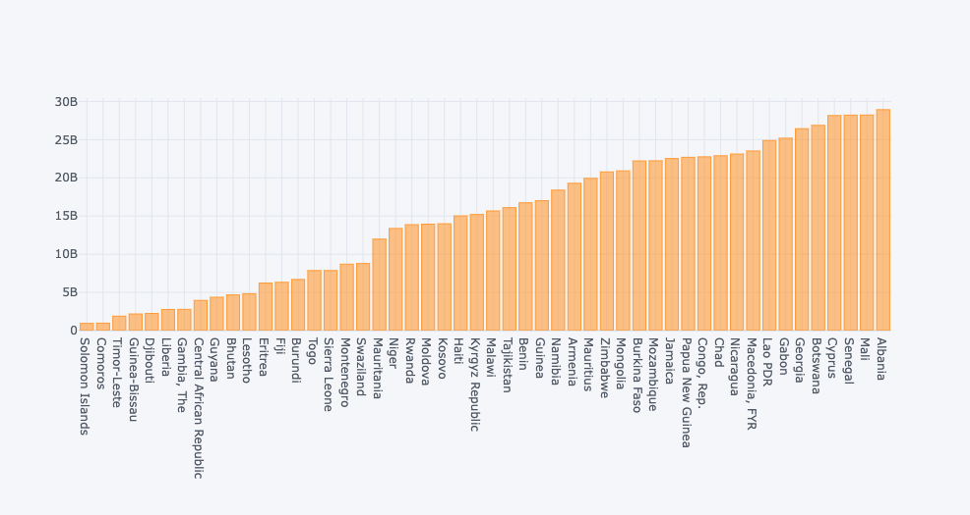
Nettoyage des données en fonction de la valeur du PIB des pays
pour comparer le niveau de richesse entre différents pays
Graphique barres des 50 pays avec petit PIB en 2010.
Liste de pays avec valeurs manquantes exclus du dataframe.
Nouveau dataframe pour une analyse précise des pays les plus développés.

Slide 14
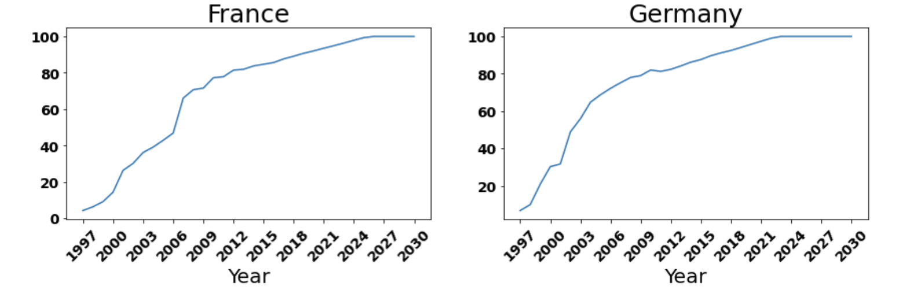
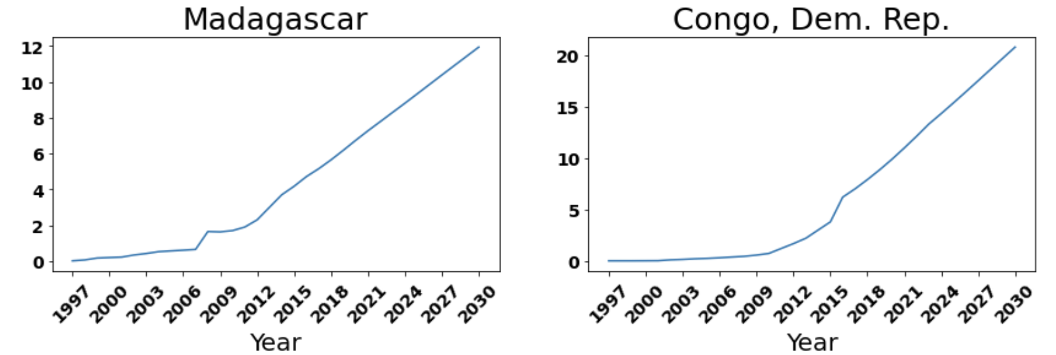
Nettoyage des données en fonction des utilisateurs d'Internet pour 100 personnes pour chaque pays
Données de 1997 à 2016, complétées jusqu'en 2030 en utilisant les données précédentes.
Pays avec moins de 50 utilisateurs d'internet pour 100 en 2023 exclus.

Slide 15
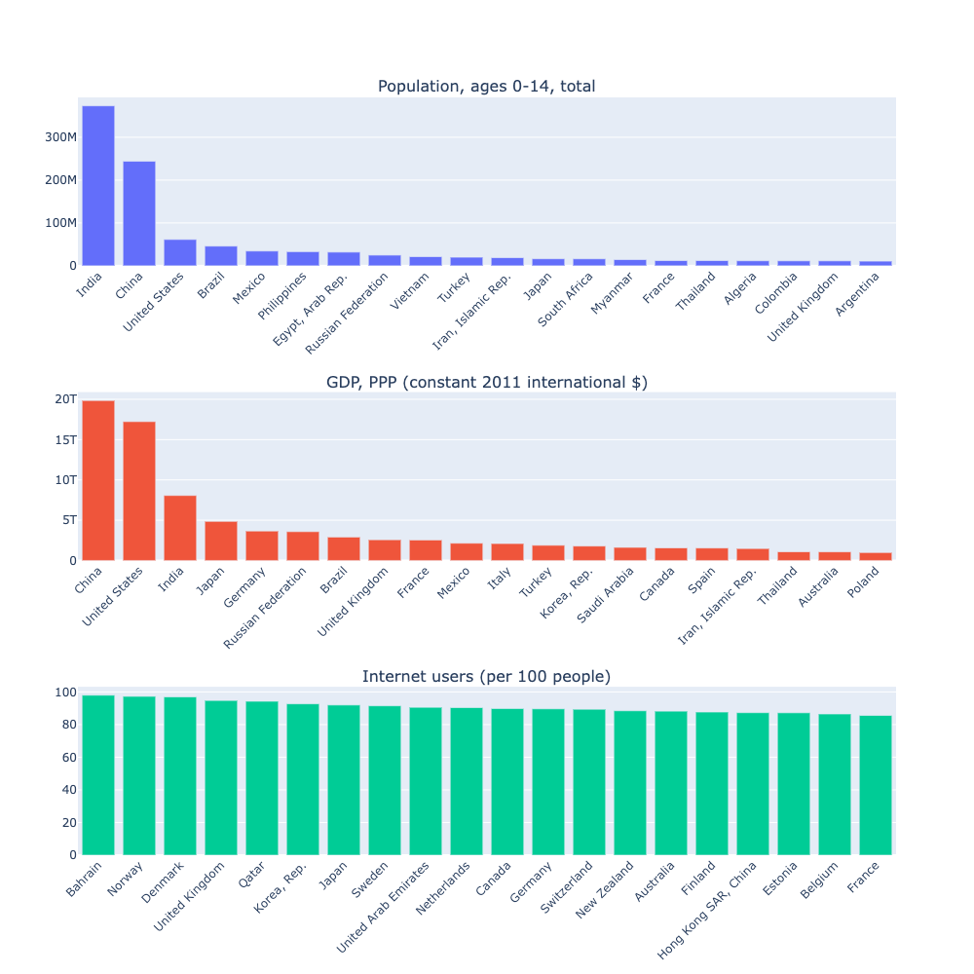
Analyse des données avec plusieurs noms d'indicateurs considérés
Analyse des indicateurs clés pour les pays du monde
Analyse des 20 meilleurs pays pour
la population,
le PIB et
les utilisateurs d'Internet.
Noms de pays pour chaque indicateur ne correspondent pas bien.
Pays en tête :
Japon, Royaume-Uni, France pour les trois indicateurs
Chine, Inde, États-Unis pour PIB et jeunesse
Scandinavie et pays riches du golfe persique ➔ nombreux utilisateurs d'Internet.

Slide 16
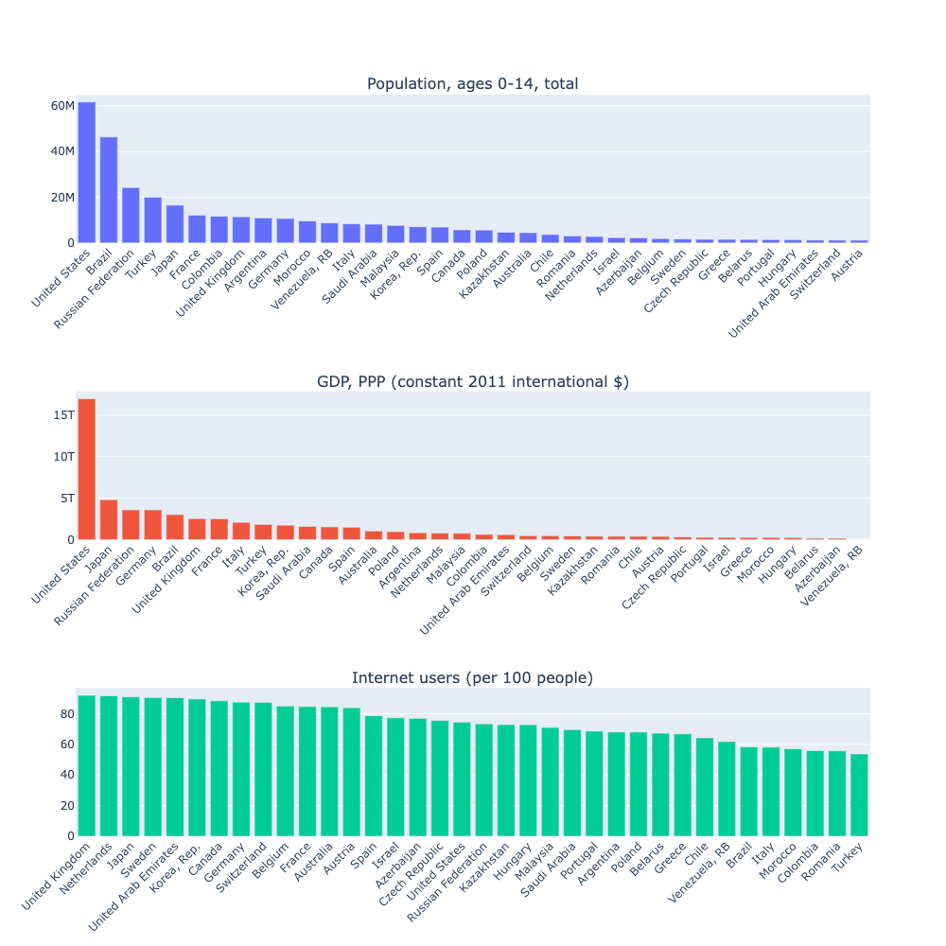
Analyse de données basée sur les indicateurs
Sélectionné les 65 meilleurs pays sur 92 pour chaque 3 indicateurs
Identifié 36 pays ayant les valeurs les plus valeurs élevées dans ces 3 indicateurs
Les 10 meilleurs pays pour la population jeune et le PIB : USA, Brésil, Japon, Turquie, Royaume-Uni, Corée du Sud, Arabie saoudite, Italie, France et Allemagne.
Les pays avec de nombreux utilisateurs d'Internet : Royaume-Uni, Pays-Bas, Japan.
Les pays francophones et la durabilité économique : Belgique, Maroc et Suisse

Slide 17
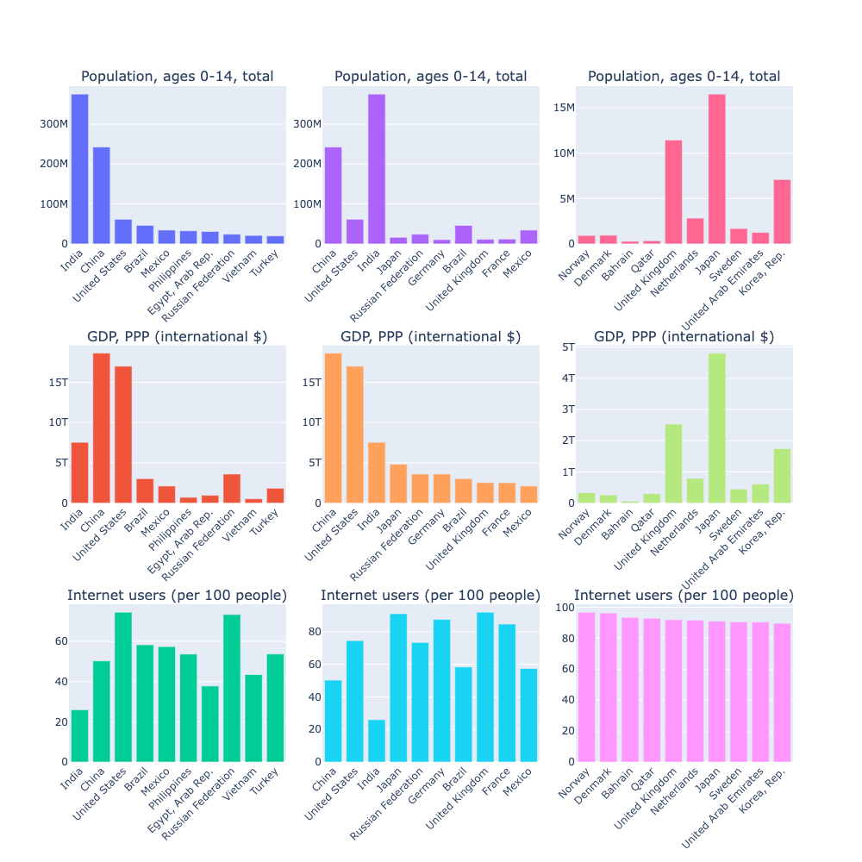
Analyse de données basée sur les indicateurs
Examens des 10 meilleurs pays pour chaque indicateur.
Recommandation pour les entreprises EdTech : Chine, Inde et Mexique.
Les populations élevées de ces pays ➔ plus d'utilisateurs d'Internet
Les autres pays ont des populations plus âgées et/ou un PIB inférieur.

Slide 18
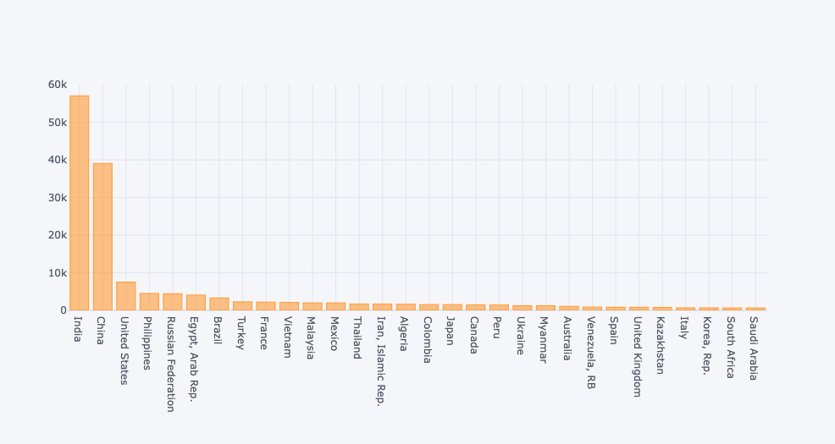
Analyse de données basée sur les indicateurs
Projection Wittgenstein : Population 15-19 ans en milliers selon le niveau de formation. Secondaire supérieur (2025).
Comparaison de la projection avec la liste recommandée pour l'EdTech.
Les 30 premiers pays de 2025 ont été sélectionnés pour la comparaison.
15 des 22 pays recommandés correspondent à la projection.
Suggère une bonne adéquation entre les deux analyses

Slide 19

Conclusion et Perspectives
Les 10 pays les plus prometteurs pour EdTech : USA, Brésil, Japon, Turquie, Royaume-Uni, Corée du Sud, Arabie Saoudite, Italie, France et Allemagne.
15 des 22 pays sélectionnés également prometteurs selon projections Wittgenstein.
Belgique, Maroc et Suisse peuvent être intéressants pour population francophone et soutenabilité économique.
Choix pays client EdTech dépend indicateurs pertinents.
Tenir compte langues, normes culturelles, systèmes éducatifs, accessibilité et disponibilité technologie pour affiner choix.

